Slide 1

“SSD: Single Shot MultiBox Detector”
㈜롯데정보통신 프로젝트 교육생
지 명 화

Slide 2
목차
01 Intorduction
02 Model
03 Train
04 Experiment

Slide 3
Introduction

Slide 4
01 Introduction
hypothesize bounding boxes
resample pixels or features for each box
apply a highquality classifier
=> Too computationally intensive, too slow to real time application
convolution filter를 사용하여 object categories를 예측
different aspect ratio detections를 위해 bounding box의 위치의 offset을 별도의 예측 변수(필터)를 사용
이러한 필터를 여러 규모로 탐지하기 위한 네트워크의 후반 단계로부터 multiple feature maps에 적용

Slide 5
Model

Slide 6
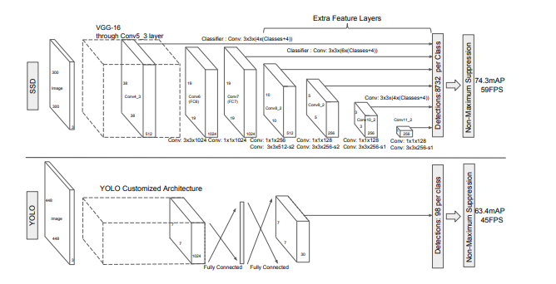
02 Model
Architecture

Slide 7
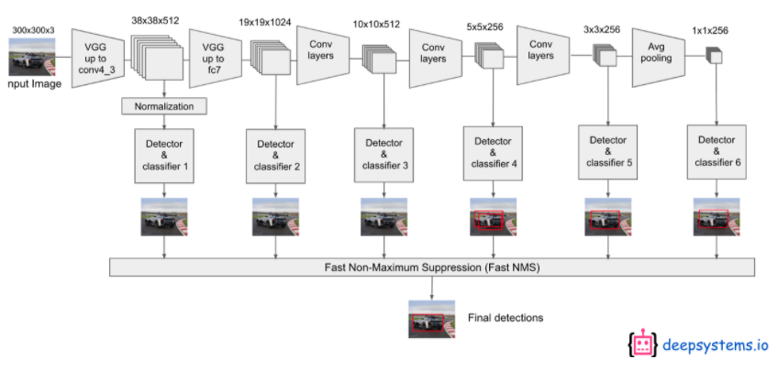
02 Model
Multi Scale Feature Maps for Detection

Slide 8
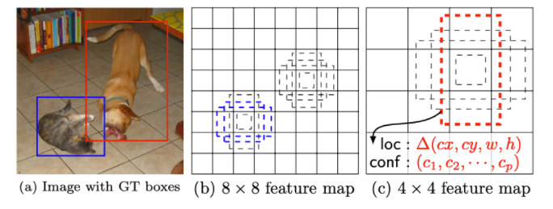
02 Model
Default Box

Slide 9
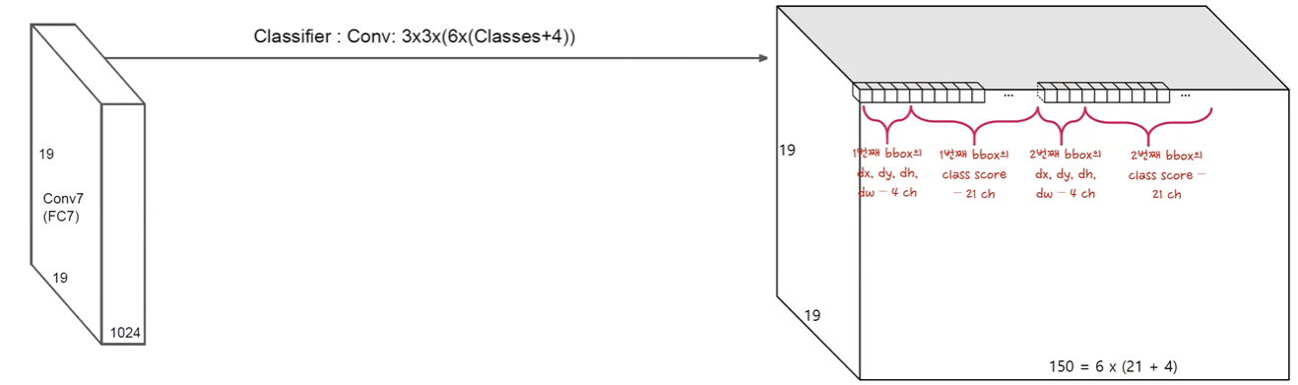
02 Model
Default boxes and aspect ratios

Slide 10
Train

Slide 11
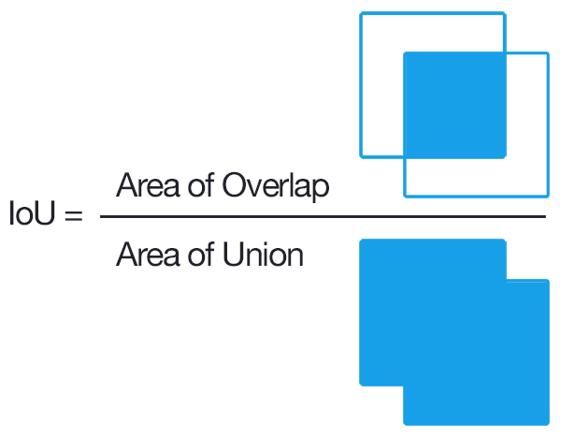
03 Train
Matching strategy

Slide 12

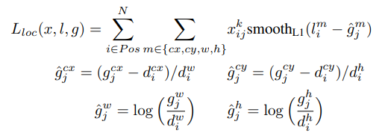
03 Train
Training objective

Slide 13

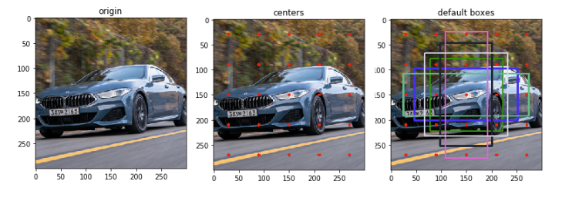


03 Train
Choosing scales and aspect ratios for default boxes

Slide 14
Experiment

Slide 15
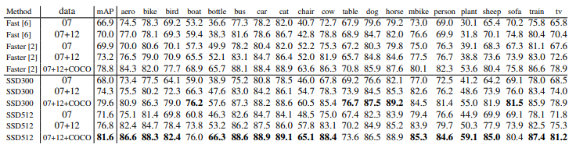
04 Experiment

Slide 16
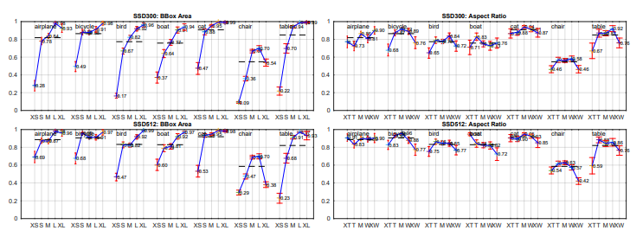
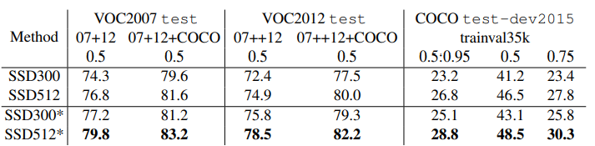
04 Experiment

Slide 17
감사합니다

